Slide 1
Panel
Un panel es un contenedor simple que se usa para colocar componentes. Un panel es como un contenedor invisible y puede ser colocado en el nivel más alto del contenedor como un Frame o JFrame antes de que pueda ser visto.
La clase java.awt.Panel representa a los paneles en AWT y la clase javax.swing.JPanel representan los paneles en JFrame

Slide 2
Panel
Los Panel tienen las siguientes propiedades:
El administrador de diseño por defecto de Panel y JPanel es FlowLayout, pero como son contenedores ellos pueden tener cualquier administrador de diseño.

Slide 3
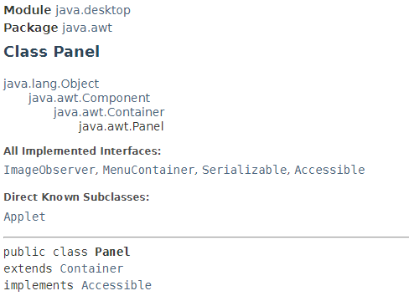

Slide 4
Panel
Un panel puede ser anidado dentro de otro panel, esto es común cuando se trabaja con GUI complejos.
Un JPanel puede tomar ventaja del double-buffering del Swing, permitiéndoles a ellos actualizarse rápidamente y evitar un parpadeo.

Slide 5
Panel
La clase Panel tiene dos constructores:
public Panel(). Crea un nuevo Panel con
FlowLayout.
public Panel( LayoutManager m).
Crea un nuevo Panel con un especificado
administrador de diseño especificado m .

Slide 6
JPanel
La clase JPanel tiene cuatro constructores:
public JPanel(). Crea un nuevo JPanel con FlowLayout y con double buffering en on
public JPanel(boolean isDoubleBuffered). Crea un nuevo JPanel con FlowLayout. Este usará double buffering si el parámetro booleano es true.

Slide 7
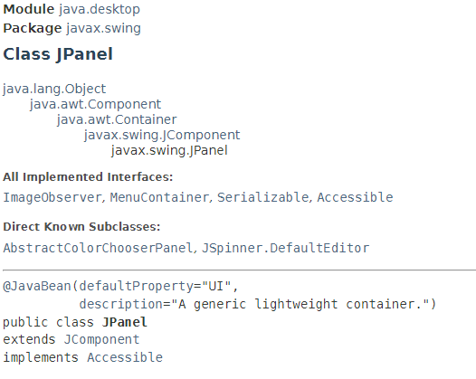
JPanel

Slide 8
JPanel
public JPanel( LayoutManager m). Crea un nuevo JPanel con FlowLayout con un administrador de diseño específico y double buffering en on.
public JPanel( LayoutManager m, boolean isDoubleBuffered). Crea un nuevo JPanel con un administrador de diseño especifico y usa double buffering cuando el parámetro es true.

Slide 9
JPanel
¿Cuál es el propósito de los paneles?.
Cuándo un panel es útil? .

Slide 10
JPanel
Suponga que UD. está usando un Frame con un BorderLayout y UD. quiere desplegar tres botones en el sur. Sin embargo UD. no puede agregar tres componentes al sur de un BorderLayout, entonces

Slide 11
JPanel
¿ Cómo puede hacer esto ?
Bien, el truco es poner un panel en el sur. Podemos hacer esto por que un panel es un contenedor y los contenedores son también componentes. Si agregamos un componente que es un panel al sur, entonces podemos agregar tres botones al panel.

Slide 12
Panel
Veamos el siguiente programa PanelDemo. Observe que el administrador de diseño del Frame no ha cambiado, este es un BorderLayout. Similarmente el administrador de diseño del Panel no ha cambiado, este es el FlowLayout por defecto.

Slide 13
Panel
import java.awt.*;
public class PanelDemo extends Frame
{
private Button next, prev, first;
private List list;
public PanelDemo( String title )
{
super(title);
next = new Button(“Next >>”);
prev = new Button(“<< Previous”);
first = new Button(“First”);

Slide 14
Panel
Panel southPanel = new Panel();
southPanel.add(prev);
southPanel.add(first);
southPanel.add(next);
this.add(southPanel, BorderLayout.SOUTH);

Slide 15
Panel
Panel northPanel = new Panel();
northPanel.add( new Label(“ Make a selection “) );
this.add(northPanel, BorderLayout.NORTH);

Slide 16
Panel
list = new List();
for( int i = 1; i <= 10 ; i++ )
{
list.add(“Selection “ + i );
}
this.add( list, BorderLayout.CENTER);
}

Slide 17
Panel
public static void main( String[] args )
{
Container f = new PanelDemo(“PanelDemo”);
f.setSize(300, 400);
f.setVisible(true);
}
}

Slide 18
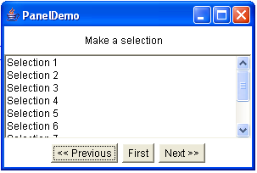
Output of the PanelDemo program

Slide 19
GridLayout Manager
La clase java.awt.GridLayout representa un administrador de diseño que divide un contenedor en rejillas de filas y columnas.
El GridLayout Manager tiene las siguientes propiedades:
Solo un componente puede ser agregado a cada región de las rejillas. ( Cada componente puede ser un panel conteniendo cualquier número de componentes).

Slide 20
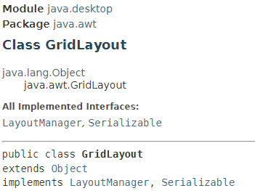
GridLayout Manager

Slide 21
GridLayout Manager
Cada región de la rejilla tendrá la misma dimensión. Cuando al contenedor se le cambia la dimensión, cada región de la rejilla se redimensionará.
Ningún componente obtiene su predeterminada altura o ancho. Todos los componentes en el contenedor tienen la misma medida, la cual es la medida de las regiones de la rejilla.

Slide 22
GridLayout Manager
El orden en que los componentes son agregados determina sus posiciones en la rejilla. El primer componente agregado aparece en la primera fila y columna y los subsecuentes componentes llenan las columnas a lo largo de la primera fila hasta que la fila queda llena. Entonces la segunda fila es llenada y luego la tercera y así sucesivamente.

Slide 23
GridLayout Manager
Para instanciar un objeto GridLayout UD. debe usar uno de los siguientes tres constructores:

Slide 24
GridLayout Manager
public GridLayout( int rows , int cols ). Crea un nuevo GridLayout con el número especificado de filas y columnas. El espacio horizontal y vertical entre los componentes es cinco unidades.

Slide 25
GridLayout Manager
public GridLayout( int rows , int cols , int hgap, int vgap). Crea un nuevo GridLayout con el número especificado de filas y columnas con el espacio horizontal y vertical especificado entre los componentes .

Slide 26
GridLayout Manager
public GridLayout( ). Crea un objeto GridLayout con una fila y cualquier cantidad de columnas.

Slide 27
GridLayout Manager
El siguiente programa GridLayoutDemo crea un JPanel, asigna su contenido de recipiente para que tenga GridLayout, seis componentes JButton son agregados al contenido del recipiente.

Slide 28
GridLayout Manager
import java.awt.*;
import java.swing.*;
public class GridLayoutDemo extends JFrame
{
private JButton [ ] buttons;

Slide 29
GridLayout Manager
public GridlayoutDemo( String title)
{
super(title);
Container contentPane = this.getContentPane();
contentPane.setLayout( new GridLayout( 2, 3, 10,15 ));
buttons = new JButton[6];
for ( int i = 0; i < buttons.length ; i++ ){
buttons[i] = new JButton( “ Click “ + ( i + 1) );
contentPane.add(buttons[i]);
}
}

Slide 30
GridLayout Manager
public static void main( String [] args )
{
JFrame f = new
GridlayoutDemo(“GridLayoutDemo”);
f.setSize( 300, 200);
f.setVisible(true);
}
}

Slide 31
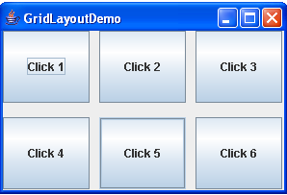
GridLayout Manager

Slide 32
BoxLayout Manager
La clase javax.swing.BoxLayout representa un diseño de un cajón, la cual es usada para desplegar los componentes verticalmente o horizontalmente.
La administración del BoxLayout tiene las siguientes propiedades:

Slide 33
BoxLayout Manager
Los componentes son desplegados verticalmente o horizontalmente, dependiendo de los valores de los axis, la cual es asignada con el constructor de BoxLayout.
Los componentes no se envuelven como esto se hace con FlowLayout.

Slide 34
BoxLayout Manager
Si los componentes son alineados horizontalmente, el administrador de BoxLayout intenta asignarle a estos la misma altura, basada en los componentes con la altura mas larga. Los componentes en este axis toman el ancho preferido.

Slide 35
BoxLayout Manager
Si los componentes son alineados verticalmente, el administrador de BoxLayout intenta asignarle a estos el mismo ancho, basado en los componentes con el ancho más grande. Los componentes en este axis toman la altura preferida.
En muchas situaciones, la clase Box es usada cuando se trabaja con BoxLayout, como oposición a la creación de un BoxLayout directamente. UD. debe pensar en un Box como un Panel con BoxLayout.

Slide 36
BoxLayout Manager
La clase BoxLayout tiene un constructor:
public BoxLayout( Container target, int axis). Crea un nuevo administrador BoxLayout para el parámetro target especificado y el axis dado.

Slide 37
BoxLayout Manager
Los posibles valores de axis son los siguientes:
BoxLayout.X_AXIS. Los componentes son desplegados horizontalmente desde la izquierda hacia la derecha.
BoxLayout.Y_AXIS. Los componentes son desplegados verticalmente desde el tope hasta el fondo;

Slide 38
BoxLayout Manager
BoxLayout.LINE_AXIS. Similar a X_AXIS, los componentes son organizados horizontalmente. El orden en que ellos son desplegados es distinta, dependiendo de la propiedad ComponentOrientation, la cual coloca los componentes para que sean desplegados de derecha a izquierda y viceversa.

Slide 39
BoxLayout Manager
BoxLayout.PAGE_AXIS. Los componentes son organizados como palabras en una página basadas en la propiedad ComponentOrientation, la cual coloca los componentes para que sean desplegados de derecha a izquierda y viceversa, desde el tope hasta el fondo, o desde el fondo hasta el tope.

Slide 40
BoxLayout Manager
El siguiente programa BoxLayoutDemo demuestra como usar la clase Box para alinear una colección de componentes verticalmente en un JFrame.

Slide 41
BoxLayout Manager
import java.awt.*;
import javax.swing.*;
public class BoxLayoutDemo extends JFrame
{
public BoxLayoutDemo(String[] title )
{
super(title);
// Create a Box with a vertical axis.
Box box = new Box(BoxLayout.Y_AXIS);

Slide 42
BoxLayout Manager
// Add some components to the Box.
box.add( new JButton(“OK”);
box.add( new JCheckBox(“Check here.”);
box.add( new JButton(“Click here to continue.”);
box.add( new JLabel(“Enter your name:”) );
box.add( new JTextField() );

Slide 43
BoxLayout Manager
// Add the Box to the content pane of this JFrame.
Container contentPane = this.getContetPane();
contentPane.add(box, BorderLayout.CENTER);
}

Slide 44
BoxLayout Manager
public static void main(String[] args )
{
JFrame f = new BoxLaoutDemo(“BoxLayoutDemo”);
f.pack();
f.setVisible(true);
}
}

Slide 45
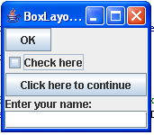
Output of the BoxLayoutDemo program

Slide 46
Nesting Panel
El programa UserCarFrame muestra como se pueden usar varios administradores de diseño y contenedores.
Veamos algunos detalles de este programa:
La clase UsedCarFrame extiende a JFrame y a sus recipientes de contenidos usan BorderLayout (porque esta no cambia su estado por defecto).

Slide 47
Nesting Panel
Un JPanel es agregado al sur, norte y al centro del recipiente de contenido.
El JPanel en el sur tiene FlowLayout y contiene dos componentes JButton.
El JPanel en el norte tiene GridLayout con una fila y tres columnas y contiene tres componentes JLabel.

Slide 48
Nesting Panel
El JPanel en el centro del recipiente de contenido tiene GridLayout con una fila y tres columnas. El componente en la primera columna es un JPanel denominado left, el componente en la segunda columna es JScrollPane denominado recipiente de desplazamiento y el componente en la tercera columna es un Box llamado right.

Slide 49
Nesting Panel
El JPanel de la izquierda tiene un GridLayout con siete filas y dos columnas. Los 14 componentes son radio botones.
El ScrollPane hospeda una JList que contiene varias cadenas.
El Box de la derecha contiene un JLabel, un JTextField, otro JLabel, y a un JComboBox.

Slide 50
Nesting Panel
import java.awt.*;
import javax.swing.*;
public class UsedCarFrame extends JFrame
{
private JButton prev, next;
private JList makes;
private JRadioButton [] years;
private JComboBox style;
private JTextField mileage;

Slide 51
Nesting Panel
public UsedCarFrame( String title)
{
super(title);
addSouth();
addNorth();
addCenter();
}

Slide 52
Nesting Panel
private void addSouth()
{
JPanel south = new JPanel();
prev = new JButton(“<< Prev”);
next = new JButton(“Next >>”);
south.add(prev);
south.add(next);
this.getContentPane().add( south, BorderLayout.SOUTH);
}

Slide 53
Nesting Panel
private void addNorth()
{
JPanel north = new JPanel( new GridLayout(1,3));
north.add( new JLabel(“Year”));
north.add( new JLabel(“Make”));
north.add( new JLabel(“Additional info”));
this.getContentPane().add( north, BorderLayout.NORTH);
}

Slide 54
Nesting Panel
private void addCenter()
{
JPanel center = new JPanel( new GridLayout( 1, 3 ) );
JPanel left = JPanel ( new Jpanel ( new GridLayout( 7, 2 ) );
years = new JRadioButton[14];

Slide 55
Nesting Panel
ButtonGroup group = new ButtonGroup();
for( int i = 0; i < years.length ; i++ )
{
years[i] = new JRadioButton( 2003 – i + “”);
group.add(years[i]);
left.add(years[i]);
}
center.add(left);

Slide 56
Nesting Panel
String [] names = new String[10];
names[0] = “Acura”;
names[1] = “Audi”;
names[2] = “Buick”;
names[3] = “Chevrolet”;
names[4] = “Ford”;

Slide 57
Nesting Panel
names[5] = “Honda”;
names[6] = “Toyota”;
names[7] = “Volkswagen”;
names[8] = “Porsche”;
names[9] = “BMW”;

Slide 58
Nesting Panel
makes = new JList( names );
JScrollPane scrollPane = new JScrollPane(makes);
center.add(scrollPane);
Box right = new Box( Boxlayout.Y_AXIS);
right.add( new JLabel (“Enter mileage”));
mileage = new JTextField(7);
JPanel temp1 = new JPanel
temp1.add( mileage);

Slide 59
Nesting Panel
right.add( temp1 );
right.add( new JLabel(“Select styke”));
style = new JComboBox();
style.addItem(“EX”);
style.addItem(“LX”);
style.addItem(“LS”);

Slide 60
Nesting Panel
JPanel temp2 = new JPanel();
temp2.add(style);
right.add(temp2);
center.add(right);
this.getContentPane().add( center, BorderLayout.CENTER);
}

Slide 61
Nesting Panel
public static void main(String[] args)
{
JFrame f = new UsedCarFrame(“Used
Car Program”);
f.pack();
f.setVisible(true);
}
}

Slide 62
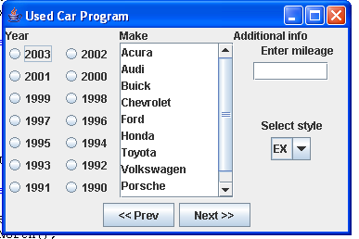
Output Of The UsedCarFrame

Slide 63
Dialog Windows
Una ventana de diálogo es usada para interactuar con el usuario, también para compartir información con el usuario o para obtener información del usuario.

Slide 64
Dialog Windows
La clase java.awt.Dialog representa una ventana de diálogo de AWT.
La clase javax.swing.JDialog representa una ventana de diálogo Swing.
La clase JDialog extiende a la clase Dialog.

Slide 65
Dialog Windows
Una ventana de diálogo es también modal o no modal.
Una ventana de diálogo modal debe ser cerrada antes que el programa continúe.
Una ventana de diálogo no modal es aquella que no necesita ser cerrada y UD. puede continuar interactuando con el programa o programas detrás del diálogo no modal.

Slide 66
Dialog Windows
Una ventana de diálogo frecuentemente tiene su propia ventana; la cual también es otra ventana de diálogo o una ventana marco (Frame).
El dueño de la ventana de diálogo es asignado usando uno de los constructores de las clases Dialog o JDialog.

Slide 67
Dialog Windows
public Dialog( Frame owner, String title, boolean modal ).
Crean un Dialog con un marco (Frame) dado como owner. El String aparece en la barra de título y si boolean es true, el Dialog será modal.

Slide 68
Dialog Windows
public Dialog( Frame owner, String title, boolean modal ).
Crean un Dialog con un marco (Frame) dado como owner. El String aparece en la barra de título y si boolean es true, el Dialog será modal.

Slide 69
Dialog Windows
public Dialog( Dialog owner, String title, boolean modal ).
Crea un Dialog con un Dialog dado como owner.

Slide 70
Dialog Windows
public JDialog( Frame owner, String title, boolean modal ).
Crea un JDialog con un JFrame dado como owner.
public JDialog( ). Crea un JDialog sin un owner o title. Esto será no modal por defecto.

Slide 71
Dialog Windows
Después que UD. ha instanciado una ventana de diálogo, UD. invoca al método show() para activar la ventana de diálogo e invoca el método hide() para ocultar la ventana de diálogo. Estos métodos son definidos como sigue:

Slide 72
Dialog Windows
public void show().
Este método hace visible el Dialog Si el Dialog es modal, este método no retorna hasta que el método hide() o dispose() sea invocado en este objeto Dialog. Si el Dialog es no modal, este método retorna inmediatamente.

Slide 73
Dialog Windows
public void hide(). Este método esconde el Dialog y causa que el método show() retorne si el Dialog es modal.

Slide 74
Dialog Windows
El método dispose() también puede ser usado para ocultar una ventana Dialog.

Slide 75
Dialog Windows
La diferencia entre hide() y dispose() es que el método dispose() libera cualquier recurso relacionada con la pantalla y otros periféricos nativos. Una ventana desecha aún puede ser desplegada usando el método show().

Slide 76
Dialog Windows
El siguiente programa ModalDemo crea una ventana Dialog con un Frame como owner. El diálogo es modal, así que cuando el diálogo se despliega, este puede ser cerrado antes de que el usuario interactúe con el Frame.

Slide 77
Dialog Windows
import java.awt.*;
import java.awt.event.*;
import javax.swing.*;
public class ModalDemo extends Frame implements ActionListener
{
private Dialog modal;
private JButton go, ok;

Slide 78
Dialog Windows
public ModalDemo( String title )
{
super( title );
// Prepare the buttons.
go = new JButton(“Go”);
go.addActionListener(this);
ok = new JButton(“OK”);
ok.addActionListener(this);

Slide 79
Dialog Windows
// prepare the Dialog window
modal = new Dialog( this, “A modal dialog”,true);
modal.setLayout( new FlowLayout() );
modal.add( ok);
modal.setBounds( 60, 100, 180,60 );

Slide 80
Dialog Windows
// Add the “Go” button to the Frame.
JPanel center = new JPanel();
center.add(go);
this.add(center, BorderLayout.CENTER);
}

Slide 81
Dialog Windows
// Clicking either button causes this method to be invoked
public void actionPerformed (ActionEvent e )
{
String label = e.getActionCommand();
if( label.equals(“Go”)
{
modal.show();
}
else if ( label.equals(“OK”);
{
modal.hide();
}
}

Slide 82
Dialog Windows
public static void main(String [] args )
{
Frame f = new ModalDemo(“Modal Demo”);
f.setSize(300, 300);
f.setVisible(true);
}
}

Slide 83
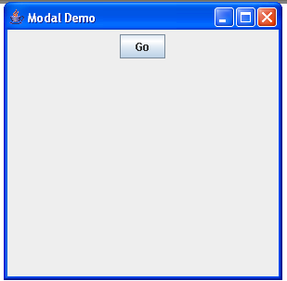
Output of the JDialogDemo

Slide 84
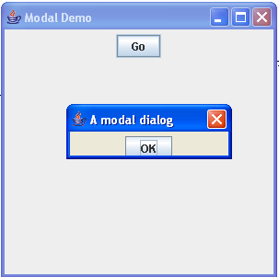
Output of the JDialogDemo

Slide 85
Output of the JDialogDemo

Slide 86
Using No Layout Manager
UD. Puede crear un GUI con componentes en el lugar exacto y medidas que desee.
Para hacer esto, se le asigna null al administrador de diseño del contenedor y se asignan los límites a cada componente dentro del contenedor.

Slide 87
Using No Layout Manager
El siguiente programa JDialogDemo crea un JDialog y asigna a su administrador de diseño el valor de null.
Tres componentes son agregados: un JLabel y dos JButtons.

Slide 88
Using No Layout Manager
Los límites de cada componente se asignan usando el método setBounds().
Por que no hay un administrador del diseño, los límites de los componentes no son sobre escritos (como se hace frecuentemente cuando se usa el administrador de diseño), causando que los componentes aparezcan exactamente donde los especificó con setBounds().

Slide 89
Using No Layout Manager
import java.awt.*;
import javax.swing.*;
public class JDialogDemo extends JDialog
{
private JButton ok, cancel;
this.setTitle(title);
Container contentPane =
this.getContetPane();
contentPane.setLayout(null);

Slide 90
Using No Layout Manager
JLabel message = new JLabel(“ Continue ? “);
message.setBounds( 70, 20, 125, 20 );
ok = new JButton(“Cancel”);
ok.setBounds( 15, 50, 60, 20);
cancel = new JButton(“Cancel”);
cancel.setBounds( 90, 50, 80, 20);

Slide 91
Using No Layout Manager
contentPane.add(message);
contentPane.add(ok);
contentPane(cancel);
}
public static void main( String[] args )
{
JDialog f = new JDialogDemo(“JDialogDemo”);
f.setSize( 200, 100 );
f.setResizable(false);
f.setVisible(true);
}
}

Slide 92

Output of the JDialogDemo

Slide 93
Lab 12.1 Using JFrame

Slide 94
Lab 12.2 The Instant Message Window

Slide 95
Lab 12.3: The Instant Message GUI

Slide 96
Lab 12.4: Creating a Dialog Window

Slide 97
Exercise 1 – Creating the ChatClient GUI Part 1 (level 1)

Slide 98
Exercise 2 – Creating the Calculator GUIPart 1 (level 2)

Slide 99
Resumen de los ejercicios
Discusión: tómese unos minutos para analizar qué experiencias, problemas o descubrimientos tuvo durante los ejercicios de laboratorio.
Experiencias
Interpretaciones
Conclusiones
Aplicaciones

Slide 100
Verifique su progreso
Antes de continuar con el siguiente módulo, asegúrese de que puede:
Describir el paquete AWT y sus componentes.
Defina los términos contenedores, componentes y administrador de diseño, y describa cómo funcionan juntos para construir una GUI
Usar administradores de diseño

Slide 101
Verifique su progreso
Usar los administradores FlowLayout, BorderLayout y GridLayout para lograr el diseño dinámico deseado
Agregar componentes a un contenedor
Usar los contenedores Frame y Panel apropiadamente
Describir cómo funcionan los diseños complejos con contenedores anidados

Slide 102
Verifique su progreso
En un programa de tecnología Java, identifique lo siguiente:
Contenedores
Los administradores de diseño asociados
La jerarquía de diseño de todos los componentes.

Slide 103
Piense mas allá
Ahora sabe cómo mostrar una GUI en la pantalla de la computadora.
¿Qué necesita para que la GUI sea útil?

